Slide 1
Основные требования законодательства Российской Федерации, предъявляемые для средств массовой информации
Благовещенск, 2023

Slide 2
Недопущение случаев публикации в материалах информации о способах, методах изготовления и использования, а также местах приобретения наркотических средств, психотропных веществ и их прекурсоров, новых потенциально опасных психоактивных веществ, о способах и местах культивирования наркосодержащих растений, пропаганды их использования.

Slide 3
Напоминает пудру!!! Соль наркотик – кристаллическое вещество, напоминающее своей консистенцией сахарную пудру. Мелкие кристаллики, изначально белого цвета, которые могут видоизменяться, как в окрасе, так и в форме употребления. Солевой порошок часто окрашивают в голубой и другие цвета, его растворяют для пропитывания табака, употребляют в виде раствора внутрь, а также для внутривенного введения. Порошок вдыхают, наносят на слизистую, рассасывают.
ПРИМЕР

Slide 4
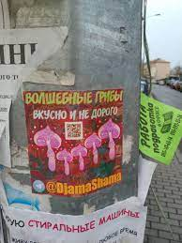
ПРИМЕР

Slide 5
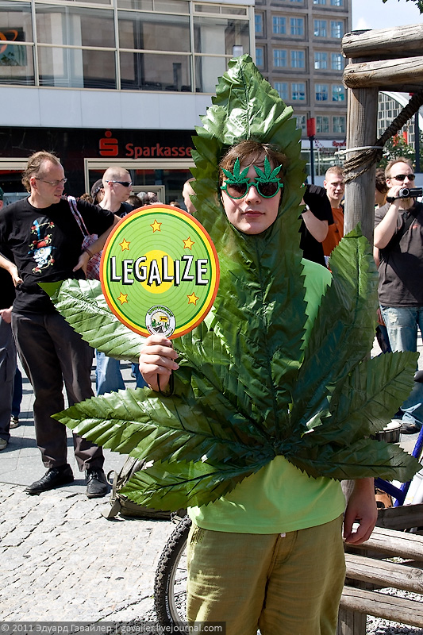
ПРИМЕР

Slide 6
ПРИМЕР

Slide 7
Административная ответственность по ст. 6.13 КоАП РФ
ч. 1 ст. 6.13 КоАП РФ
Пропаганда либо незаконная реклама наркотических средств, психотропных веществ или их прекурсоров, растений, содержащих наркотические средства или психотропные вещества либо их прекурсоры, и их частей, содержащих наркотические средства или психотропные вещества либо их прекурсоры, а также новых потенциально опасных психоактивных веществ -
- влечет наложение административного штрафа на граждан в размере от 4 тысяч до 5 тысяч рублей с конфискацией рекламной продукции и оборудования, использованного для ее изготовления; на должностных лиц - от 40 тысяч до 50 тысяч рублей; на лиц, осуществляющих предпринимательскую деятельность без образования юридического лица, - от 40 тысяч до 50 тысяч рублей с конфискацией рекламной продукции и оборудования, использованного для ее изготовления либо административное приостановление деятельности на срок до 90 суток с конфискацией рекламной продукции и оборудования, использованного для ее изготовления; на юридических лиц - от 800 тысяч до 1 миллиона рублей с конфискацией рекламной продукции и оборудования, использованного для ее изготовления либо административное приостановление деятельности на срок до 90 суток с конфискацией рекламной продукции и оборудования, использованного для ее изготовления.

Slide 8
Предупреждение
В случае выявления на сайте сетевого издания пропаганды наркотических средств, выносится письменное предупреждение учредителю и (или) редакции СМИ о недопустимости нарушения действующего законодательства РФ.
Если в течение года будет вынесено повторное предупреждение, Роскомнадзор имеет право направить в суд исковое заявление о прекращении деятельности СМИ.

Slide 9
Административная ответственность по ст. 6.13 КоАП РФ
ч. 1.1 ст. 6.13 КоАП РФ
Пропаганда наркотических средств, психотропных веществ или их прекурсоров, растений, содержащих наркотические средства, психотропные вещества или их прекурсоры, их частей, содержащих наркотические средства, психотропные вещества или их прекурсоры, либо новых потенциально опасных психоактивных веществ с использованием информационно-телекоммуникационной сети "Интернет"
- влечет наложение административного штрафа на граждан до 30 тысяч рублей; на должностных лиц - до 100 тысяч рублей; на лиц, осуществляющих предпринимательскую деятельность без образования юридического лица, - до 100 тысяч рублей либо административное приостановление деятельности на срок до 90 суток; на юридических лиц - до 1 миллиона 500 тысяч рублей либо административное приостановление деятельности на срок до 90 суток.

Slide 10
Соблюдение требований законодательства Российской Федерации в части распространения материалов и сообщений иностранных агентов.

Slide 11
Цель - информирование российских граждан об источнике получения информации, которое дает им возможность объективно рассматривать получаемую информацию и формировать собственные суждения, а также оценку относительно неё.

Slide 12
Пример
...Наиболее активно в последний месяц в интернете продвигают
некий Фонд поддержки свободы прессы, где указан московский телефон и адрес: Троицкий переулок, д. 2. Если попытаться найти адрес этого фонда на карте Москвы, можно выяснить, что ранее там же были зарегистрированы «Независимая психиатрическая ассоциация России» …..
...Наиболее активно в последний
месяц в интернете продвигают
некий Фонд поддержки свободы прессы
(организация, выполняющая функции иностранного агента, внесена в реестр под № 26 30.12.2014), где указан московский телефон и адрес Троицкий переулок, д.2. Если попытаться найти адрес этого фонда на карте Москвы, можно выяснить,
что ранее там же были зарегистрированы
«Независимая психиатрическая ассоциация России»…..

Slide 13
Реестр Иностранных агентов ведет Министерство юстиции РФ
По состоянию на 28.06.2023 в реестр https://minjust.gov.ru/uploaded/files/reestr-inostrannyih-agentov-16-06-2023.pdf включено более 400 иностранных агентов

Slide 14
Дополнение в статью 5 Федерального закона от 29.12.2010 № 436-ФЗ
«О защите детей от информации, причиняющей вред их здоровью и развитию»
информация, содержащаяся в информационной
продукции, произведенной иностранным агентом
маркировать вышеуказанную информацию необходимо в виде цифры «18» и знака «плюс» и (или) текстового предупреждения в виде словосочетания «запрещено для детей»

Slide 15
Административная ответственность по
ч. 2.1 ст. 13.15 КоАП РФ
Распространение в средствах массовой информации и в сообщениях и материалах средств массовой информации в информационно-телекоммуникационных сетях информации об иностранных агентах (за исключением информации, размещаемой в единых государственных реестрах и государственных информационных системах, предусмотренных законодательством Российской Федерации) либо производимых ими материалов без указания на статус иностранного агента -
- влечет наложение административного штрафа на граждан до 2 тысяч 500 рублей с конфискацией предмета административного правонарушения либо без таковой; на должностных лиц - до 5 тысяч рублей с конфискацией предмета административного правонарушения либо без таковой; на юридических лиц - до 50 тысяч рублей с конфискацией предмета административного правонарушения либо без таковой.

Slide 16
За нарушение требований регистрирующим органом выносится письменное предупреждение учредителю и (или) редакции СМИ.
В случае неоднократного (в течение 12 месяцев) нарушения требований – Роскомнадзор вправе направить исковое заявление в суд о прекращении деятельности СМИ.

Slide 17
Количество выявленных нарушений
2021 – 0 нарушений
2022 – 2 нарушения
6 мес. 2023 – 2 нарушения

Slide 18
Недопущение пропаганды нетрадиционных сексуальных отношений и (или) предпочтений, педофилии, смены пола

Slide 19
Не допускается использование средств массовой информации
для распространения материалов, пропагандирующих
нетрадиционные сексуальные отношения
и (или) предпочтения
Пропаганда – распространение и внушение взглядов, идей, мнений с целью
позитивно или негативно настроить аудиторию и стимулировать ее
реакции в желательном направлении.
Сексуальная ориентация – направленность сексуально-эротических
чувств и влечений на представителей определенного пола
Предпочтение – признание по сравнению с кем-либо, чем-либо другим наиболее
отвечающим тем или иным требованиям; предоставление преимущества
Под нетрадиционными сексуальными отношениями понимается признание
преимущества отношений, отличных от гетеросексуальных и моногамных

Slide 20
Что такое - Пропаганда нетрадиционных сексуальных отношений?
Это распространение информации, направленной на формирование:
нетрадиционных сексуальных установок;
привлекательности нетрадиционных сексуальных отношений;
искаженного представления о социальной равноценности традиционных и нетрадиционных сексуальных отношений;
навязывание информации о нетрадиционных сексуальных отношениях, вызывающей к ним интерес, пропаганда смены пола
информационная продукция (в том числе сайты, форумы, доски объявлений, страницы социальных сетей, чаты в сети "Интернет"), страницы клубов для лиц нетрадиционной сексуальной ориентации, сообщества и ресурсы знакомств людей нетрадиционной сексуальной ориентации, содержащая описания, фотографии, рисунки, аудио и видеоматериалы, описывающие и изображающие нетрадиционные сексуальные отношения.

Slide 21
Информационная продукция, причиняющая вред здоровью и (или) развитию детей,
подразделяется на:
ОГРАНИЧЕННУЮ
для распространения среди детей определенных
возрастных категорий
(«6+», «12+», «16+» - ч. 3 ст. 5 436-ФЗ
ЗАПРЕЩЕННУЮ
для распространения среди детей
(оборот не допускается в местах, доступных для детей - ч. 2 ст. 5 436-ФЗ)
«18+»
Информация, пропагандирующая
нетрадиционные
сексуальные
отношения

Slide 22
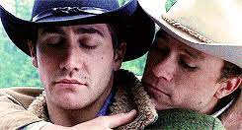
Пример распространения материалов, пропагандирующих нетрадиционные сексуальные отношения и (или) предпочтения
художественный фильм «Горбатая гора» (2005 год)

Slide 23
Не допускается использование средств массовой информации
для распространения материалов, пропагандирующих смену пола
Трансгендерный переход – процесс приведения гендерной роли и тела человека в соответствие с его внутренним самоощущением – гендерной идентичностью.
Трансгендерный переход включает в себя как социализацию в новой гендерной роли, смену паспортного имени и юридического
пола, так и медицинские процедуры по изменению внешних половых признаков.
В соответствии со ст. 5 Федерального закона от 29.12.2010 № 436-ФЗ «О защите детей от информации, причиняющей вред их здоровью и развитию» к информации, запрещенной для распространения среди детей, относится информация, способная вызвать у детей желание сменить пол.

Slide 24
Статья 6.21 КоАП РФ
Пропаганда нетрадиционных сексуальных отношений и (или) предпочтений либо смены пола, выразившаяся в распространении информации и (или) совершении публичных действий, направленных на формирование нетрадиционных сексуальных установок, привлекательности нетрадиционных сексуальных отношений и (или) предпочтений либо смены пола или искаженного представления о социальной равноценности традиционных и нетрадиционных сексуальных отношений и (или) предпочтений, либо навязывание информации о нетрадиционных сексуальных отношениях и (или) предпочтениях либо смене пола, вызывающей интерес к таким отношениям и (или) предпочтениям либо смене пола, за исключением случаев, предусмотренных статьей 6.21.1 настоящего Кодекса, если эти действия не содержат признаков уголовно наказуемого деяния, влечет наложение административного штрафа:
на граждан до 100 тысяч рублей;
на должностных лиц до 200 тысяч рублей;
на юридических лиц до 1 миллиона рублей
либо административное приостановление деятельности на срок до 90 суток.

Slide 25
Не допускается использование средств массовой
информации для распространения материалов,
пропагандирующих педофилию
Педофилия – половое влечение к детям предпубертатного или раннего пубертатного возраста (до 12 лет), включающее сексуальные фантазии, рассматривания, общение в сети «Интернет» с детьми, стремление к реализации половой активности, действия насильственного характера.

Slide 26
Статья 6.21.1 КоАП РФ
Пропаганда педофилии, выразившаяся в распространении информации, направленной на обоснование и (или) оправдание педофилии или формирование привлекательности педофилии, либо навязывание информации о педофилии, вызывающей интерес к педофилии, за исключением случаев, предусмотренных статьей 6.20 настоящего Кодекса, если эти действия не содержат признаков уголовно наказуемого деяния, влечет наложение административного штрафа:
на граждан до 400 тысяч рублей;
на должностных лиц до 800 тысяч рублей;
на юридических лиц до 4 миллионов рублей либо
административное приостановление
деятельности на срок до 90 суток.

Slide 27
Спасибо за внимание!
Отдел контроля и надзора в сфере массовых коммуникаций
тел. (4162) 49-40-24
rsockanc28@rkn.gov.ru

